Slide 1
PREBROJAVANJE I PRAĆENJE LJUDI NA KAMERAMA VIDEO NADZORA
Mentor: Autor:
dr Đorđe Obradović Milica Zlatanović
RA150-2012

Slide 2
ZADATAK:
Potrebno je kreirati softver koji će imati mogućnost da izvršava probrojavanje i praćenje ljudi na kamerama video nadzora.

Slide 3
MOTIVACIJA:
Kako je sistem video nadzora postao deo svakodnevnog života, uvođenjem ovakvih sistema olakšavamo način poslovanja, smanjujemo greške koje nastaju kao posledica ljudskog faktora, a sa bezbednosnog aspekta sprečavamo neželjene situacije ili na profesionalni način otklanjamo sve greške koje nastaju nemarnim radom ili prouzrokovane nekim drugim faktorima. Sistemi video nadzora imaju konstantni rast u smislu tehničkih poboljšanja i mogudnosti, pa je tako velikim napretkom sistem dostigao nivo u kome ne postoje prepreke u rešavanju bilo kojih zahteva.

Slide 4
MODULI:
Učitavanje videa i inicijalizacija prvog frame-a.
Pripremanje frame-a za analizu pokreta.
Detekcija pokreta.
Prikazivanje rezultata.

Slide 5
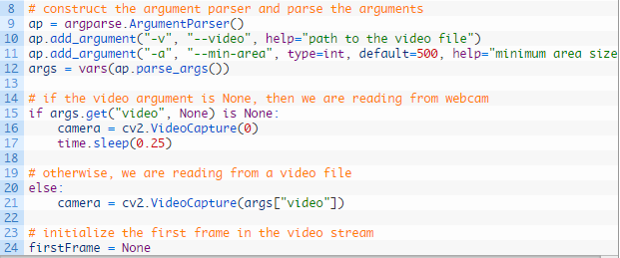
UČITAVANJE VIDEA I INICIJALIZACIJA PRVOG FRAME-A
Parsiramo arumente komandne linije (video i min_area).
video – definiše putanju do video fajla u kome ćemo detektovati pokreta
min_area – minimalna veličina regiona slike u kome ćemo razmatrati pokrete.
Pomoću argumenta video čitamo iz video fajla.

Slide 6
PRIPREMANJE FRAME-A ZA ANALIZU POKRETA
Konvertovanje frame-a u crno-belu i primena Gausovog zamućenja da bi slika bila glatka.
Pretpostavka je da će prvi frame biti pozadina odnosno da neće sadržati nikakve pokrete i da će biti dobar primer toga kako pozadina treba da izgleda.

Slide 7
DETEKCIJA POKRETA
Kada je pozadina modelovana mogu se odrediti razlike između inicijalnog frame-a i ostalih frame-ova videa.
Razlike se određuju jednostavnim oduzimanjem gde određujemo apsolutnu vrednost razlike intenziteta odgovarajućih piksela.
Primer:
delta = |background_model – current_frame|

Slide 8
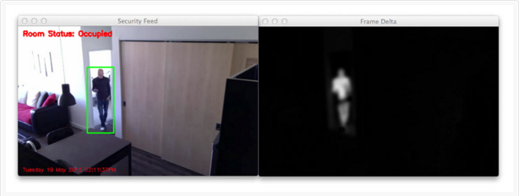
DETEKCIJA POKRETA
PRIMER DELTA FRAME-A
Pozadina je crna, a regioni koji sadrže pokrete su beli.

Slide 9
DETEKCIJA POKRETA
Primenom threshold-a na delta frame otkrivamo samo one regione frame-a koji imaju značajne promene u intenzitetu piksela.
Ukoliko je intenzitet manji od određene vrednosti odbacimo piksel i podešavamo ga na crno, a ukoliko je intenzitet veći od određene vrednosti postavljamo piksel na belo.

Slide 10
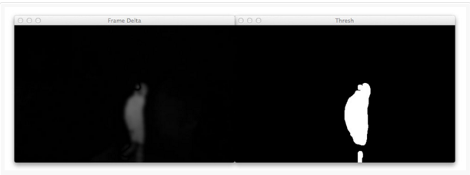
DETEKCIJA POKRETA
Primer primene threshold-a na delta frame
S obzirom na threshold-ovanu sliku jednostavno je primeniti detekciju kontura radi pronalaženja belih regiona.

Slide 11
PRIKAZIVANJE REZULTATA
Prikaz video snimka sa praćenjem i prebrojavanjem ljudi na kamarama video nadzora.
Primer praćenja pokreta:
http://www.pyimagesearch.com/wp-content/uploads/2015/05/animated_motion_02.gif

Slide 12
LITERATURA:
http://www.pyimagesearch.com/

